Slide 1
UJI HIPOTESIS
Dalam kegiatan penelitian, setelah hipotesis di rumuskan, maka keterlibatan statistik adalah sebagai alat untuk menganalisis data guna membuktikan/menguji hipotesis.
Dalam uji hipotesis, peneliti dapat menolak atau tidak menolak (menerima) hipotesis yang diajukan.
Kita akan menolak Ho apabila kenyataan yang ada berbeda secara meyakinkan atau tidak mendukung terhadap hipotesis yang diajukan. Demikian pula sebaliknya, kita akan menerima (tidak menolak) Ho, jika kenyataan yang ada (data) tidak berbeda dengan hipotesis yang diajukan.
Dalam menerima/menolak hipotesis tidak akan selalu benar 100%, tetapi akan selalu terdapat kesalahan (kebenaran ilmiah tidak bersifat mutlak) terutama dalam inferensi hasil dari sampel terhadap populasi.

Slide 2
Lanjutan Uji Hipotesis
Kesalahan dalam pengambilan keputusan untuk menolak atau menerima hipotesis didasarkan pada suatu asumsi bahwa dalam ilmu pengetahuan apapun tidak ada kebenaran yang mutlak, tetapi pasti selalu terjadi adanya kesalahan.
Dalam uji hipotesis (uji statistik) kita jumpai adanya dua kesalahan (error) yaitu kesalahan tipe 1 dan 2.
Kesalahan tipe 1, adalah kesalahan yang terjadi jika kita menolak Ho, padahal Ho benar. Probabilitas untuk melakukan kesalahan tipe 1 ini diberi simbol α. Sedangkan kesalahan tipe 2 terjadi jika kita menerima (tidak menolak) Ho, padahal Ho tersebut salah. Probabilitas melakukan kesalahan tipe 2 ini diberi simbol β.

Slide 3
Pengambilan Keputusan
Untuk mendapatkan keputusan yang baik, maka kedua kekeliruan tersebut harus diusahakan sekecil mungkin. Tetapi ini akan sulit dicapai, mengingat bahwa meminimalkan yang satu akan terjadi peningkatan yang lain, kecuali dengan cara memperbesar ukuran/jumlah sampel, yang pada umumnya jarang bisa dilaksanakan.
Dalam prakteknya, perlu dilakukan suatu kompromi yakni dengan berusaha mencari kebenaran untuk membuat keputusan yang tepat dengan membatasi terjadinya kekeliruan yang dianggap berbahaya.
Oleh karena itu, dalam uji hipotesis diusahakan adanya keseimbangan antara kesalahan tipe I dan tipe II. Artinya diusahakan pencapaian hasil pengujian hipotesis yang baik, yakni pengujian yang bersifat bahwa diantara semua pengujian yang dilakukan dengan harga α yang sama besa, ambillah sebuah kekeliruan β yang paling kecil.

Slide 4
Secara praktis, kekeliruan tipe I atau α biasanya sudah ditentukan terlebih dahulu, misalnya α = 0,01 atau α = 0,05. Dengan α = 0,05 berarti bahwa dari tiap-tiap 100 kesimpulan yang kita buat, peluang untuk melakukan kekeliruan dengan menolak Ho yang benar (Ho yang seharusnya diterima ) adalah sebanyak 5 kali.
Untuk setiap pengujian dengan α yang telah ditentukan, harga β akan dapat dihitung.
Harga (1- β) disebut daya uji statistik/power. Jadi daya uji statistik adalah peluang/ kemungkinan untuk melakukan penolakan terhadap Ho yang salah dan ditunjukkan oleh bilangan 1- β.

Slide 5
Dalam statistik, yang disebut dengan hipotesis selalu diartikan sebagai hipotesis statistik atau hipotesis null (Ho). Hipotesis null (Ho) ini akan menyatakan suatu jawaban sementara bahwa keadaaan yang dibandingkan tersebut adalah tidak berbeda, atau keadaan yang dikolerasikan tersebut tidak ada hubungan didalam populasinya.
Dan supaya nampak adanya dua pilihan, hipotesis Ho ini selalu didampingi oleh pernyataan lain yang isinya berlawanan. Pernyataan tersebut merupakan hipotesis tandingan untuk Ho, dan disebut sebagai hipotesis alternatif (Ha).

Slide 6
Pasangan Ho dan Ha atau Ho melawan Ha ini akan menentukan kriteria pengujian yang menetapkan daerah penerimaan dan daerah penolakan hipotesis. Daerah penolakan hipotesis ini sering pula dikenal dengan nama daerah kritis.
Misalkan yang akan diuji adalah suatu parameter θ (dalam penggunaannya θ ini bisa berupa rata-rata µ, proporsi π, simpangan baku σ dan sebagainya), maka akan ditemukan adanya pasangan Ho dan Ha sebagai berikut:

Slide 7
Rumusan Ho dan Ha
Hipotesis mengandung pengertian Sama, maka pasangan Ho dan Ha nya adalah:
Ho : θ = θo → Ha : θ = θ1
Ho : θ = θo → Ha : θ ≠ θ1
Ho : θ = θo → Ha : θ > θo
Ho : θ = θo → Ha : θ < θo
Hipotesis mengandung pengertian Maksimum, maka Ho dan Ha nya akan berbentuk:
Ho : θ ≤ θo → Ha : θ > θo
Hipotesis mengandung pengertian Minimum, maka perumusan Ho dan Ha nya berbentuk:
Ho : θ ≥ θo → Ha : θ < θo

Slide 8
Penerimaan & Penolakan Ho
Adapun peranan hipotesis alternatif (Ha) dalam penentuan daerah kritis (daerah penolakan Ho) adalah sebagai berikut:
Jika hipotesis alternatif (Ha) mempunyai rumusan tidak sama (≠), maka dalam distribusi statistik yang digunakan, normal untuk angka Z, student untuk angka t dan seterusnya, terdapat dua daerah kritis yang masing-masing terdapat pada ujung-ujung distribusi.
Luas daerah kritis pada tiap ujung adalah ½ α. Dan karena ada duan daerah penolakan Ho ini, maka dinamakan pengujian dua pihak (dua ekor).

Slide 9
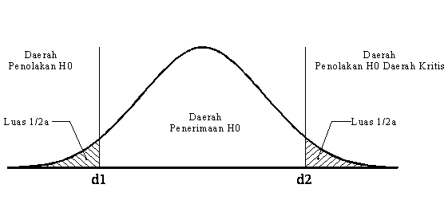
Uji Dua pihak (Kanan & Kiri)

Slide 10
Kriteria Penerimaan & Penolakan
Kedua daerah penerimaan dan penolakan Ho tersebut dibatasi oleh bilangan d1 dan d2 yang harganya diperoleh dari daftar distribusi yang digunakan dengan peluang ralat α yang telah diterapkan.
Kriteria: Terima Ho, Jika harga statistik yang dihitung jatuh antara d1 dan d2, dan dalam hal lainnya Ho ditolak.

Slide 11
Uji Satu Pihak Kanan
Jika hipotesis alternatif (Ha) mempunyai rumusan lebih besar ( > ), maka dalam distribusi statistik yang digunakan terdapat sebuah daerah kritis yang letaknya diujung kanan.
Luas daerah kritis ini adalah sama dengan α. Pengujian hipotesis ini dinamakan uji satu pihak (satu ekor) pihak kanan.
Harga d diperoleh dari daftar distribusi yang digunakan dengan peluang α yang telah ditentukan, dan menjadi batas antara daerah kritis dan daerah penerimaan Ho.
Kriteria: Tolak Ho; Jika harga statistik hasil perhitungan berdasarkan sampel > dari harga d,dan dalam hal lainya H0 diterima.

Slide 12
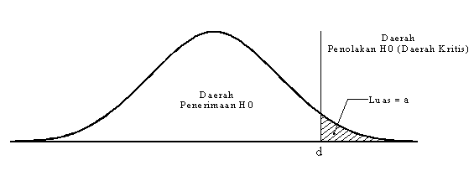
Uji Satu Pihak Kanan

Slide 13
Uji Satu Pihak Kiri
Jika hipotesis alternatif (Ha) mengandung pernyataan lebih kecil (<), maka daerah kritis berada di ujung kiri dari distribusi. Luas daerah ini adalah α, dan dibatasi oleh bilangan d yang diperoleh dari daftar distribusi yang bersangkutan dengan α tertentu yang telah ditetapkan. Pengujian hipotesis ini disebut pengujian satu pihak (satu ekor) pihak kiri.
Kriteria: Terima Ho, jika hasil perhitungan statistik yang diperoleh berdasarkan data penelitian lebih besar dari harga α, dan dalam hal lainya Ho ditolak.

Slide 14
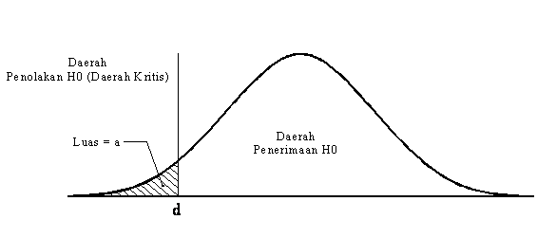
Uji Satu Pihak Kiri

